Slide 1

Biomasa y Bioenergía
Análisis de Cadenas de Suministro y Emisiones de GEI

Slide 2
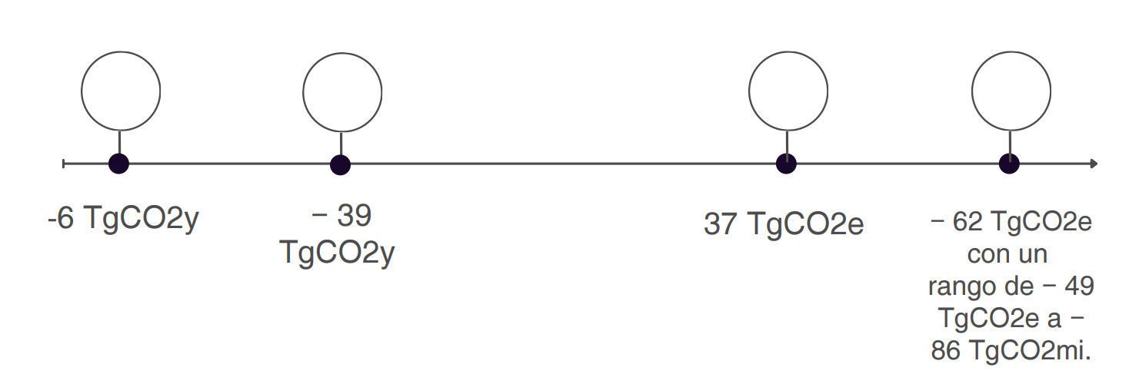
ABSTRACTO
Durante las primeras décadas, las emisiones de GEI evitadas fueron mayores cuando la biomasa se utilizó para bioenergía (calor y/o electricidad), principalmente en comunidades más grandes, para evitar la quema de combustibles fósiles. A medida que los sistemas energéticos se descarbonizaron, la biomasa se utilizó para biocombustibles y la producción se distribuyó de manera más uniforme entre las comunidades.

Slide 3
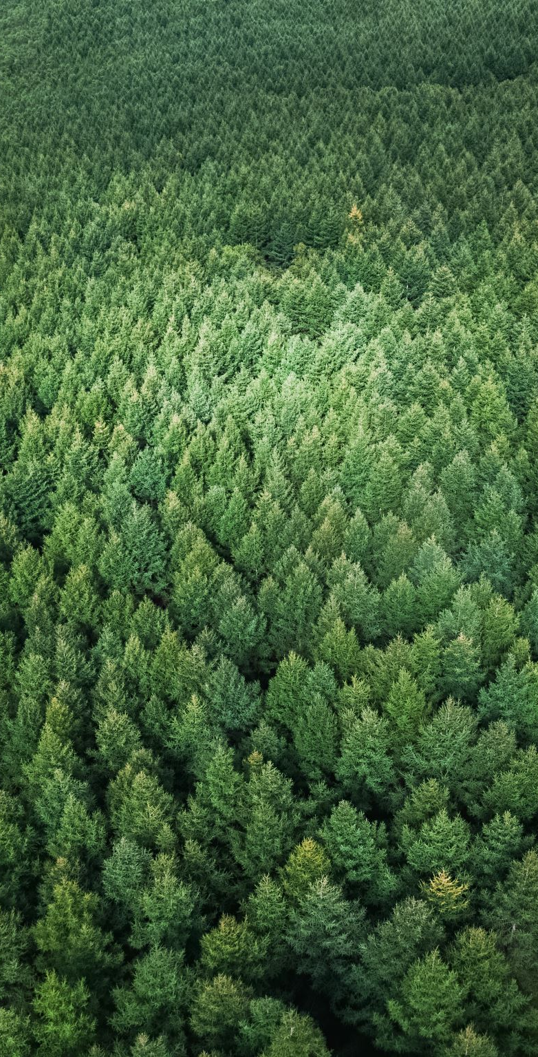
Introducción
• Los bosques no afectados por cambios de uso de la tierra eliminan alrededor de 24 PgC por año de la atmósfera.
• La mitad de las emisiones antropogénicas son absorbidas por los bosques y océanos.
• Se pronostican incendios forestales más intensos en BC debido al cambio climático.

Slide 4
Objetivo
• Evaluar las cadenas de suministro de biomasa para bioenergía y biocombustibles.
• Analizar el impacto en las emisiones de gases de efecto invernadero (GEI).

Slide 5
Métodos y materia
• Modelo Utilizado: Modelo Genérico de Presupuesto de Carbono (GCBM).
• Simulaciones: Dinámicas del ecosistema desde 1990 hasta 2070 con escenarios de incendios.
• Herramientas: Simulaciones Monte Carlo para estimar la accesibilidad de la biomasa.

Slide 6
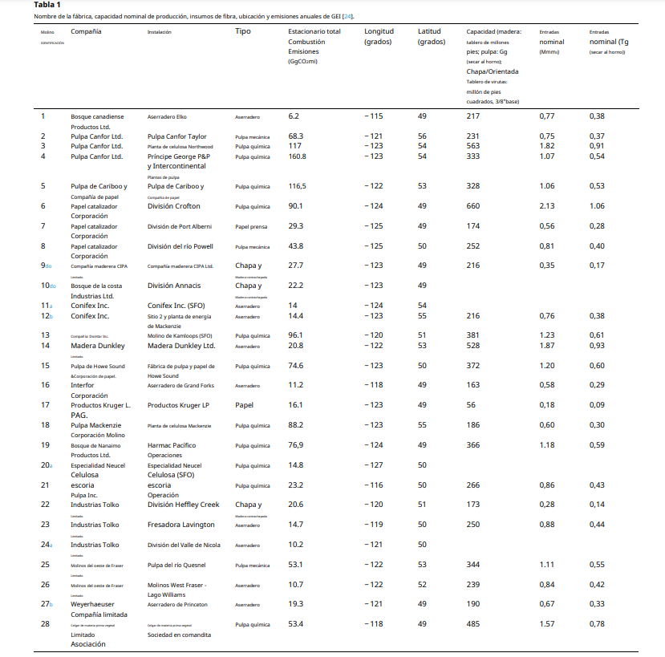
Tabla

Slide 7
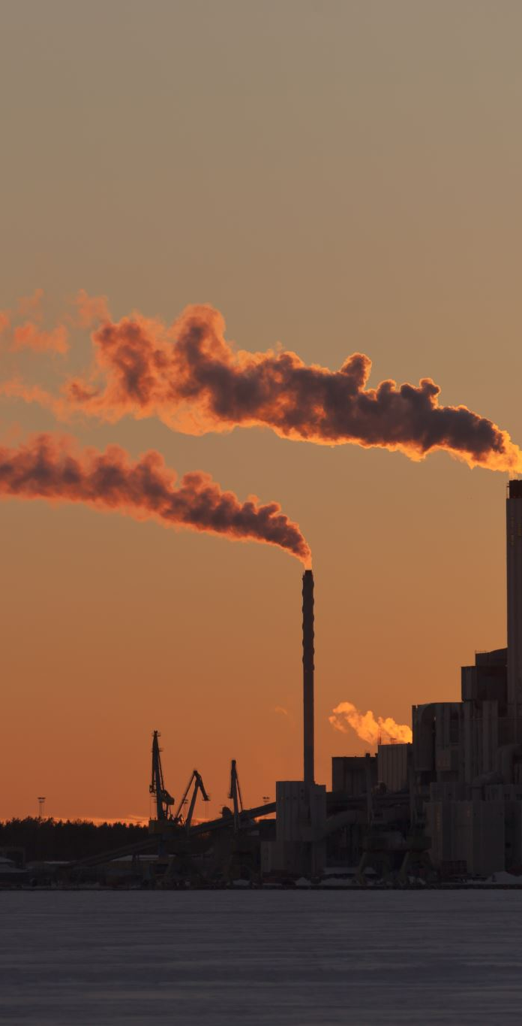
Selección de molinos y comunidades
Se evaluaron los costos de transporte de biomasa para 28 fábricas o 10 comunidades. Las fábricas se seleccionaron del inventario de GEI de Columbia Británica, que establece la obligación de informar a las instalaciones con emisiones de combustibles fósiles superiores a 10 GgCO2y año−1así como la presentación de informes voluntarios. La capacidad de entrada anual del molino se estimó a partir de la Ref. Informe de la fábrica sobre las principales instalaciones de procesamiento que incluye la capacidad anual de las instalaciones en función de los supuestos operativos estándar para cada fábrica. Las 28 fábricas representaron aproximadamente el 15% de la producción de madera, el 78% de la producción de pulpa y papel y el 7,5% de la producción de paneles en BC.

Slide 8
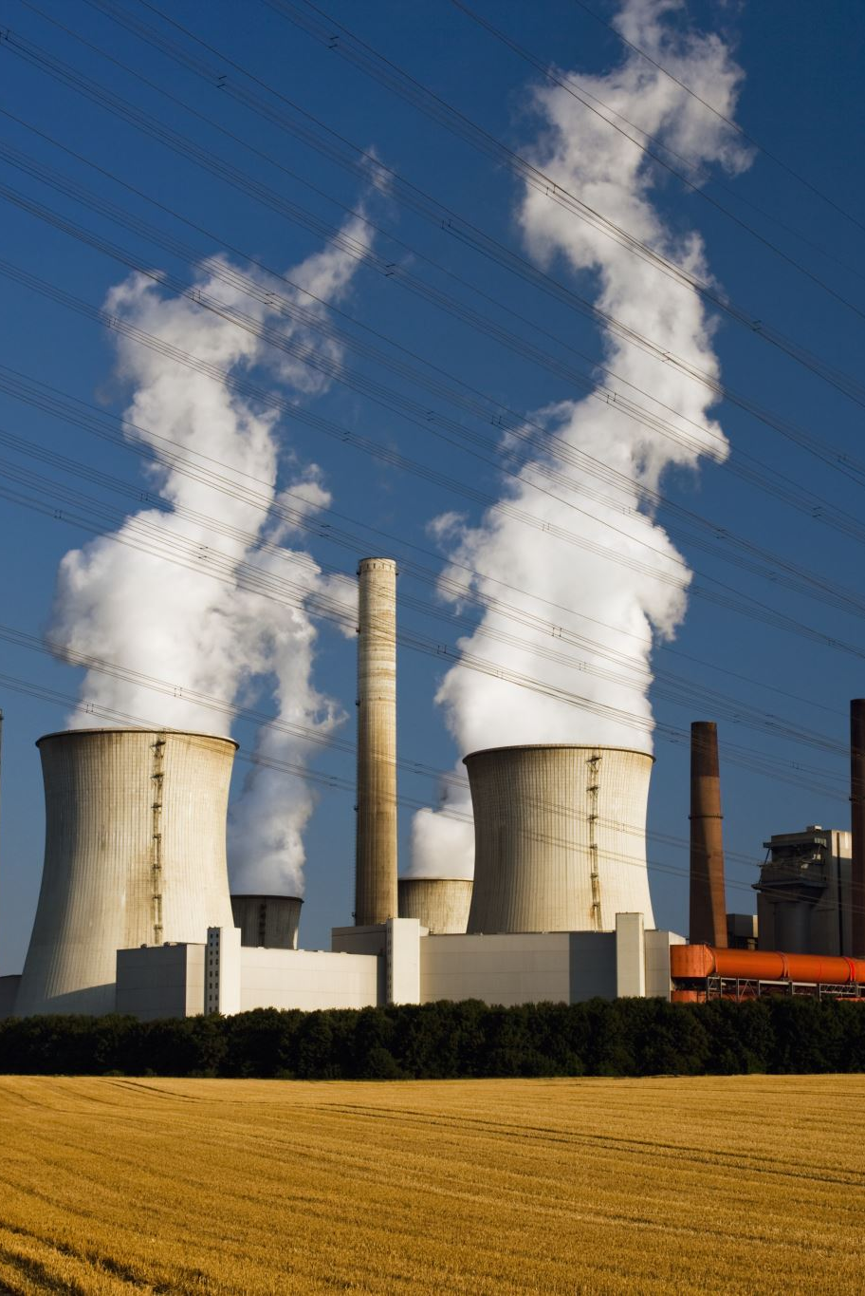
Vías de producción de bioenergía y biocombustible
Una rutina de optimización desarrollada se utilizó para seleccionar instalaciones hipotéticas de biocombustibles o bioenergía en 10 comunidades maximizando las emisiones netas de GEI evitadas.
La demanda energética que agregaron las emisiones de combustión estacionaria residencial, comercial e industrial pequeña/mediana y las emisiones industriales grandes del Informe de emisiones de GEI de instalaciones industriales de Columbia Británica. Para este análisis se seleccionó la demanda energética de 10 comunidades (con un área de influencia de 30 km de ancho), que correspondía a 24 TWh de electricidad y 68 TWh de calor, o el 46% de la electricidad y el 55% del calor del total provincial informado.

Slide 9

Distancias de transporte de productos, bioenergía y biocombustibles
Las redes de transporte se derivaron de las coberturas provinciales de carreteras y ferrocarriles, además de algunas rutas fluviales personalizadas para las regiones costeras. La mayor parte de los viajes se hacían por carretera, que incluía caminos pavimentados y caminos de tenencia forestal. Las redes de transporte se analizaron utilizando ESRI Network Analyst (ODCostMatrix). Los costos de transporte desde los puntos de acceso por carretera más cercanos a los bloques de corte hasta las comunidades o los molinos se estimaron utilizando una red provincial de carreteras, ferrocarriles y barcazas asumiendo costos fijos por km por Mg (seco al horno): camino pavimentado $ 0,16 y camino sin pavimentar $ 0,31; ferrocarril $ 0,23; y barcaza $ 0,10. Los costos de transporte fueron similares a los de estudios anteriores, pero hay una amplia gama de estimaciones disponibles.

Slide 10
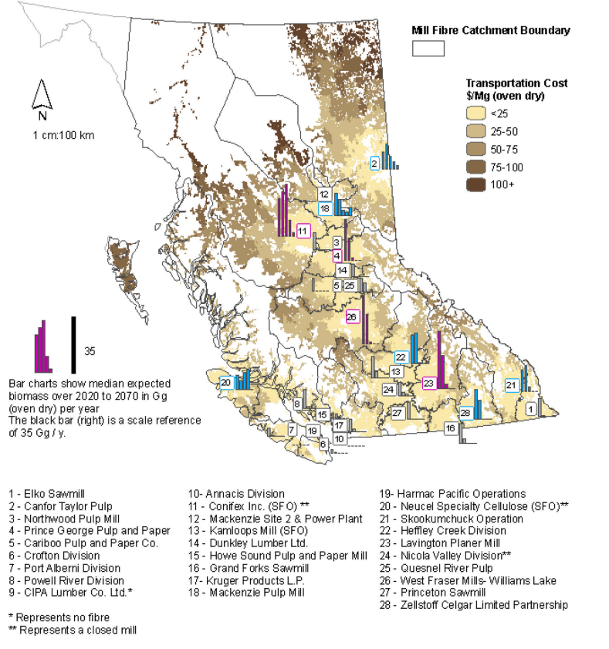

Slide 11
Resultados
• Biomasa Recuperada:
- Plantas en el sur de BC recibieron más biomasa por su cercanía a áreas forestales.
- Costos de transporte más altos para plantas del norte.
- Biomasa satisface solo una pequeña parte de la demanda.

Slide 12
Resultados
• Uso de Biomasa:
- Inicialmente usada para bioenergía, luego para biocombustibles.
- Producción de biocombustibles aumentó hacia 2060.
- En 2070 se producirían 0.32 mil millones de litros de biocombustibles.

Slide 13
Conclusiones
• La biomasa de salvamento juega un papel crucial en la reducción de emisiones.
• En el largo plazo, la biomasa será una fuente clave para bioenergía y biocombustibles.
• Los costos de transporte son un desafío, especialmente para las comunidades más alejadas.

